Slide 1
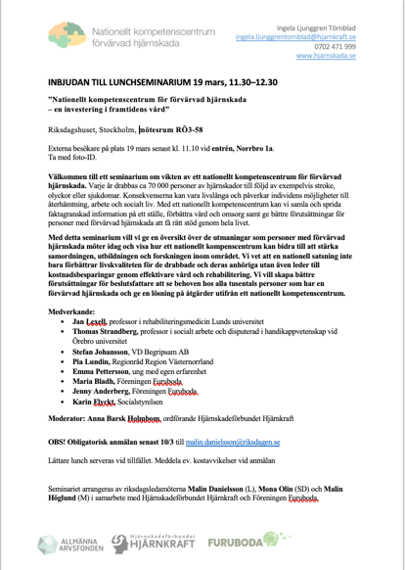
Välkommen!

Slide 2
Välkommen och introduktion! Anna Barsk Holmbom, ordförande Hjärnskadeförbundet Hjärnkraft
Patientens perspektiv Emma Pettersson och Maria Blad
Webbplatsen Stefan Johansson, vd och teknologie doktor, Begripsam Kristofer Kruuse, redaktör, NKFH Vård, rehabilitering, forskning Thomas Strandberg
NKFH:s betydelse Ingela Ljunggren Törnblad och Maria Bladh

Slide 3
Emma Pettersson Maria Blad

Slide 4
Vägen tillbaka - om hur allt kan förändras genom ett knäpp med fingrarna​.

Slide 5
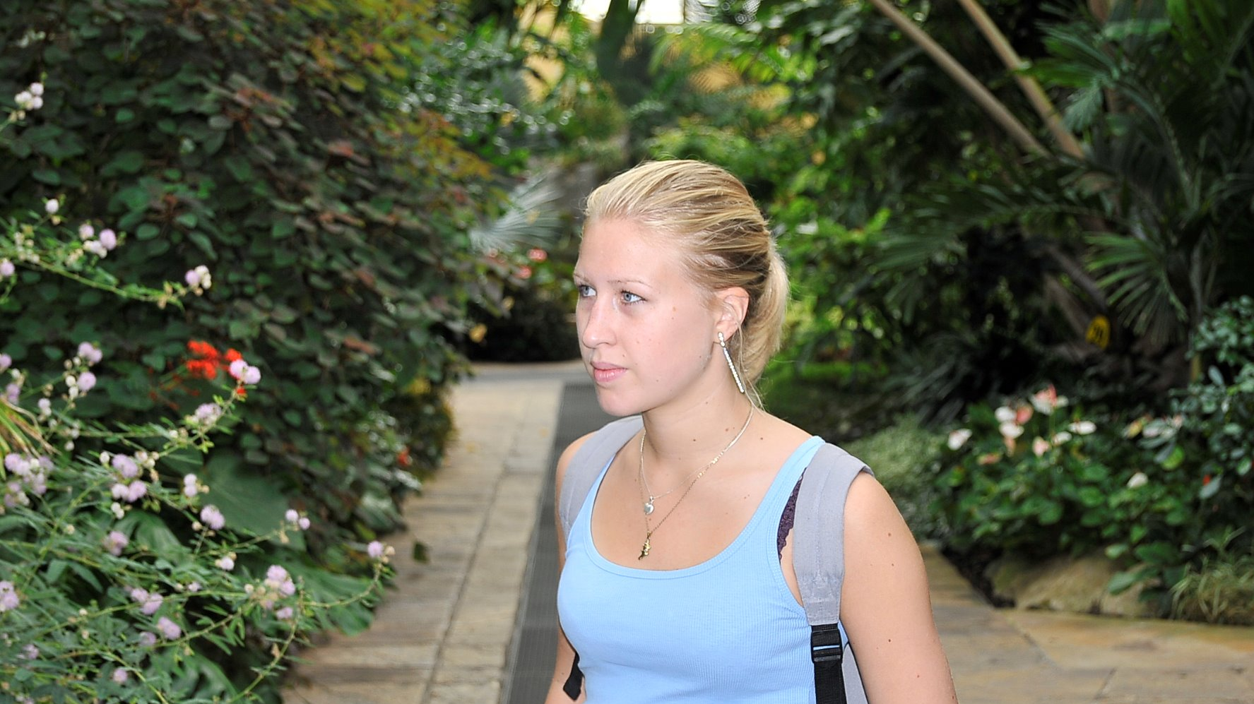
Notes:
Jag heter Emma Pettersson och är 34 år.
Idag ska berätta för er om när mitt liv förändrades och en helt ny värld blev min vardag.
Jag gick sista året på gymnasiet – och blev tillsammans med en kille.
Första mötet med honom var konstigt och jag tänker fortfarande ofta på det.
Det hela började med att han gick förbi oss i korridoren och började fotografera oss.
Vi tyckte det var provocerande så vi bad honom ta bort bilderna, men det ville han inte för han tycke jag var söt och ville ha en bild på mig.
Jag blev lite charmad av honom.
Vi började träffas och han visade en romantisk sida, vi blev tillsammans på alla hjärtansdag 2009.
I början var allt spännande, han vakade över mig och det var en trygg känsla.

Slide 6
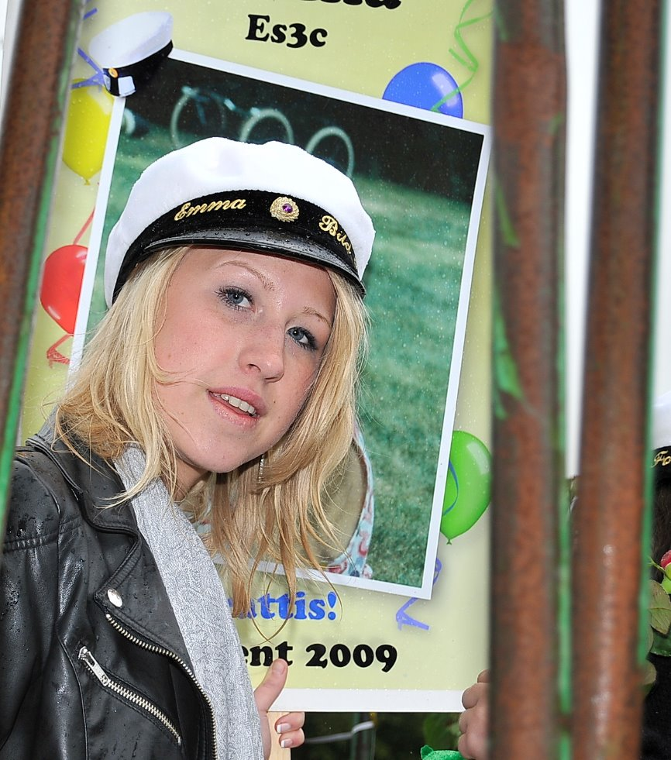
Notes:
Det var en stark förälskelse!
Ju längre tiden gick blev relationen mer och mer komplicerad.
Han började kontrollera mig på ett obehagligt sätt, han var svartsjuk och varje gång vi sågs gick han igenom min mobil.
Jag började ifrågasätta hans beteende. Ordet psykopat kom upp i mitt huvud. Jag började läsa på nätet om hur en psykopat beteer sig, gjorde ett test: Är din partner en psykopat? Svaret var JA!
Jag blev rädd, men var ändå på något sätt förälskad.

Slide 7
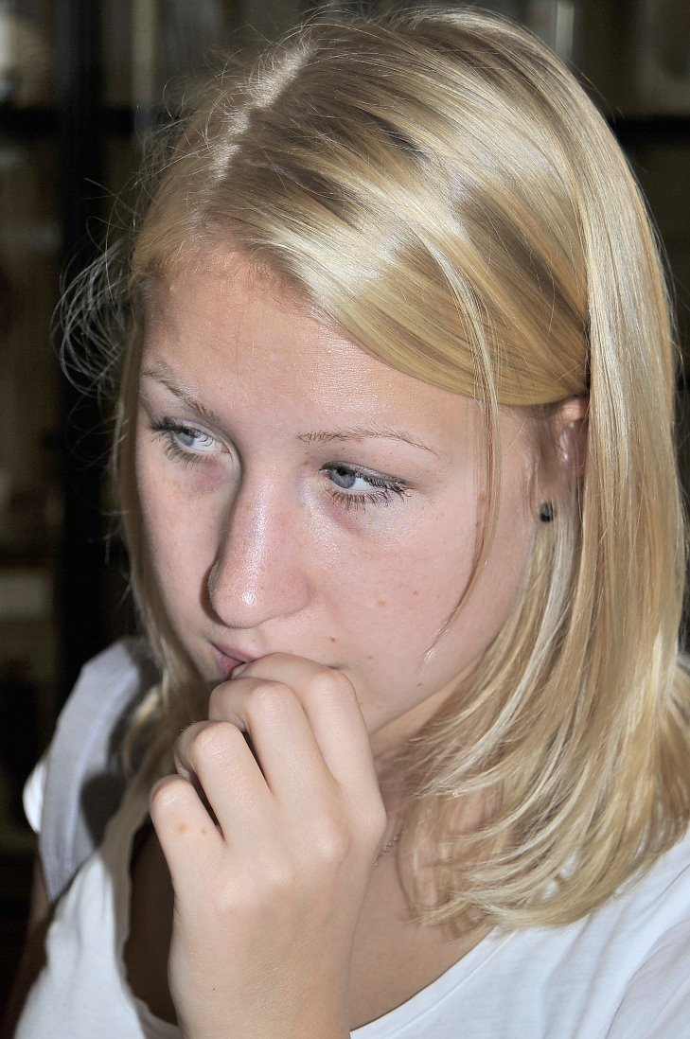
Tiden före olyckan
Notes:
Sommaren och hösten var en känslomässig berg och dalbana.
Jag kände mig nedbruten och som flugan i spindelns nät. Visste inte hur jag skulle komma loss.
Jag berättade inget för mina föräldrar, ljög ofta om var jag var, döljde mina blåmärken.
En kväll ringde han och ville träffas, men jag var trött och ville bara vara hemma. Till slut ficka han ändå mig att gå med på att träffas.
Vi träffades vid skolan, vi tjafsade. Jag ville inte åka med honom, men plötsligt drog han in mig i bilen.
Vi bråkade och till slut hamnade vi vid Vä kyrkoruin, där misshandlade han mig och våldtog mig.
Sen tvingade han mig att åka med honom hem och sova i hans lägenhet.
Då var han lugn igen, på morgonen skjutsade han mig hem.
Jag berättade inget för mina föräldrar, jag var rädd och skämdes.
Men tillsammans med min bästa vän åkte jag till ungdomsmottagningen och berättade för en kurator om vad jag varit med om. Jag ville bli fri från honom! Det blev en polisanmälan och kontaktförbud.

Slide 8
6 November 2009
Notes:
Jag hade tid för uppkörning den 6 november 2009.
Före uppkörningen skulle jag ha en körlektion för att vara säker på att klara det.
Jag vågade knappt gå hemifrån eftersom jag tyckte att jag så mitt Ex överallt.
Pappa skjutsade mig till körskolan och såg till att jag kom in genom porten.
Inne i trapphuset stod en man med ryggen vänd mot mig. När jag gick förbi vände han sig om och jag såg vem det var!
Jag trodde mitt hjärta skulle stanna. Det var han!!
Han tog ett hårt grepp om min arm. Jag blev så rädd att jag inte fick fram ett ljud.
Jag hade ingen kraft att slita mig loss, jag var chockad.
Jag kände hans kniv mot min rygg och han drog i väg mig ut på bakgården och in i hans bil.
Han knuffade mig, slog mig, han startade bilen och körde iväg. Jag skrek. Under hela resan fortsatte han slå mig.
Till slut hamnade vi på Näsbyfält och han drog ut mig och fortsatte slå mig.
Jag bad för mitt liv, jag tänkte på Gud och bad om att någon skulle hitta mi.
Han tog stryptag på mig så att jag svimmade av. Han knivskar mig i underlivet och i ansiktet. Han lämnade mig för att dö!

Slide 9
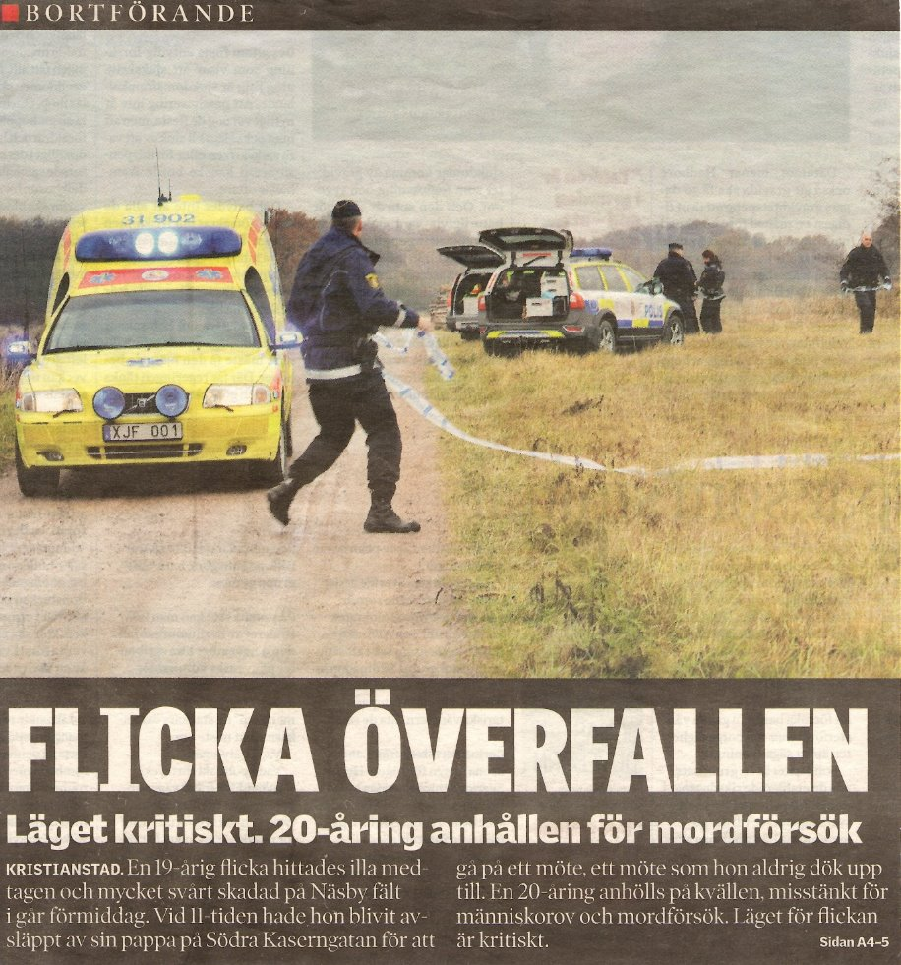
Notes:
Körlärare efterlyste mig hos mina föräldrar och sen satte jakten igång.
Man hittade mig, jag låg på rygg, medvetslös, huvudet var svullet och stort som en basketboll, jag var täckt av blod. Polisen hörde ett rosslande ljud och sedan slutade jag andas.
Ilfart med ambulans till NIVA i Lund.

Slide 10
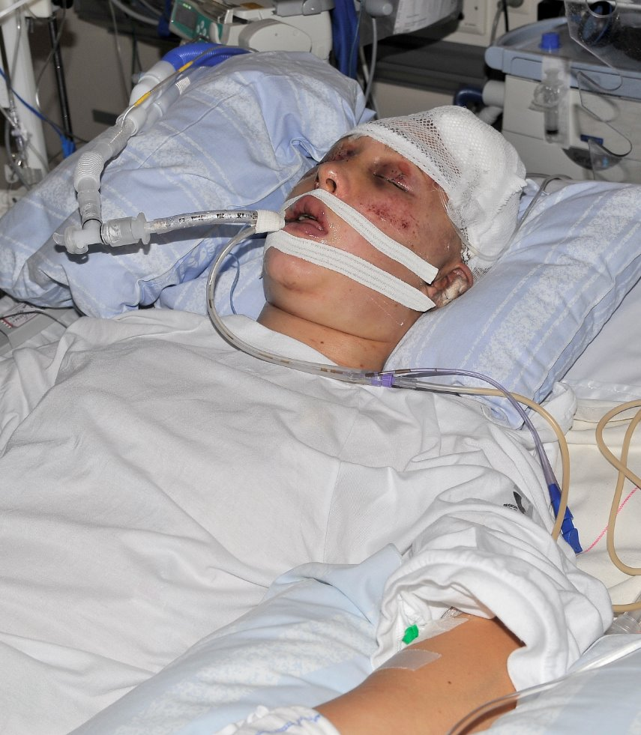
Överleva
Notes:
Jag svävade mellan liv och död, fick intensivvård, respirator och övervakning dygnet runt.
Jag var inte vid medvetande men hörde ändå hur folk pratade med mig.
Mina föräldrar var närvarande hela tiden.
Läget var kritiskt, hjärnan svullnade, man var tvungen att ta bort stora bitar av skallbenet.
Jag hade omfattande skador, stora skador på kroppen men värst av allt:
Syrebristskador, kognitiva, traumatiska . Jag hade blivit hjärnskadad.
Mitt minne, lokalsinne, balans, simultankapacitet, svårt att prata -- allt var påverkat.

Slide 11
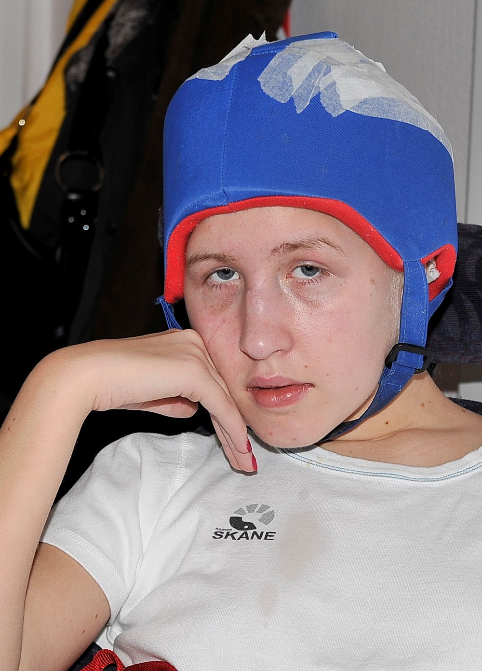
Hjärntrött utan dess like…..
Notes:
En helt ny värd – när jag vaknade upp och skulle börja ”leva igen” var jag medvetande sänkt och hade hemska smärtor, var ständigt illamående och yr.
Jag var ständigt hjärntrött det var som om jag befann mig i en dimma. Jag kommunicerade med tumme upp och tumme ned, jag kunde inte prata.
Jag kunder verkligen ingenting, det var ofattbart, ALLT fick jag lära mig igen med små små steg.
Efter 4 månader opererades skallbenet tillbaka och min rehablitering tog fart.

Slide 12
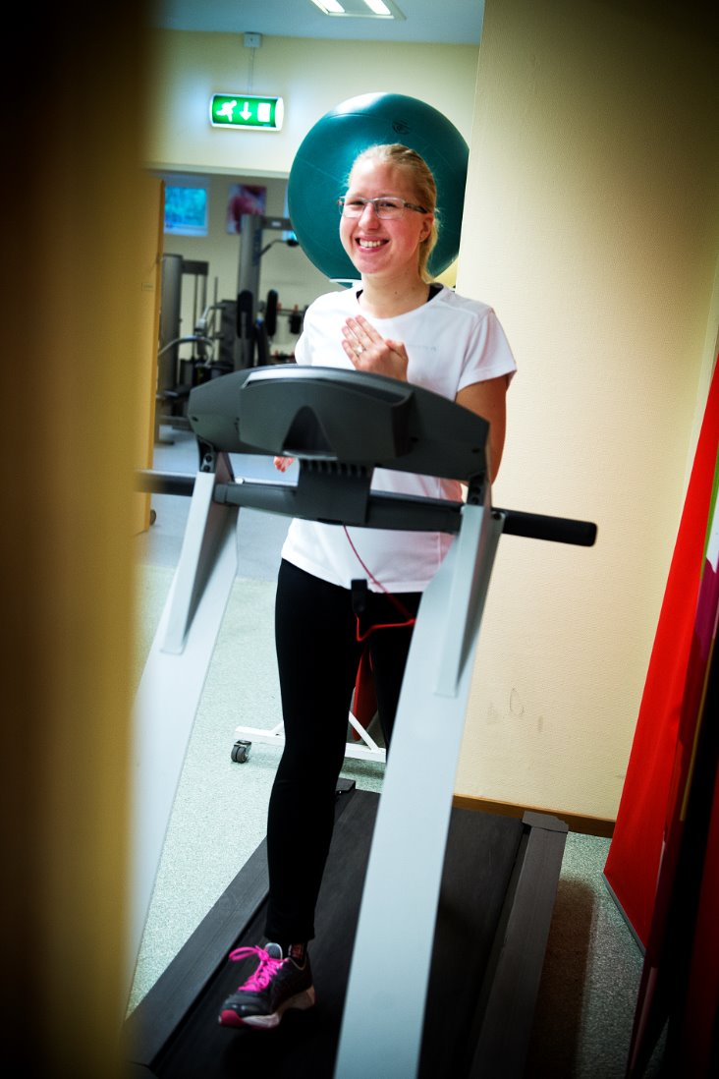
Vägen tillbaka är lång…
2 års rehabilitering
Och sedan Furuboda Folkhögskola
Notes:
Efter nästan två års rehabilitering började jag på Furuboda Folkhögskola på en kurs som heter På väg igen….
Kursen är till för personer som fått hjärnskador som unga vuxna.
Här fick jag mer kognitiv rehabilitering…
Frågorna var många…. Vad händer sen….

Slide 13
Min personliga assistent
Notes:
Förutom allt det fysiska så har det varit en enorm utmaning att lära mig hantera alla mina kognitiva svårigheter.
Framför allt handlar det om att komma ihåg vad jag ska göra och vad jag har gjort, att hitta, att planera, att ha överblick över tid mm
Eftersom jag inte är beviljad personlig assistans så har min mobil blivit min personliga assistent.
Där skriver jag upp allt jag ska göra och allt jag har gjort.
Idag bor jag i en egen lägenhet, vilket har varit ett viktigt mål för mig. Jag har viss hjälp med boendestöd och jobbar 25 % på Samhall men är även ute och föreläser som Furuboda Ambassadör.
Vägen hit har varit lång och skulle ha varit så mycket lättare om det funnits ett Nationellt Komptenscentrum, där jag på ett samlat ställe hittat information om allt nytt.

Slide 14
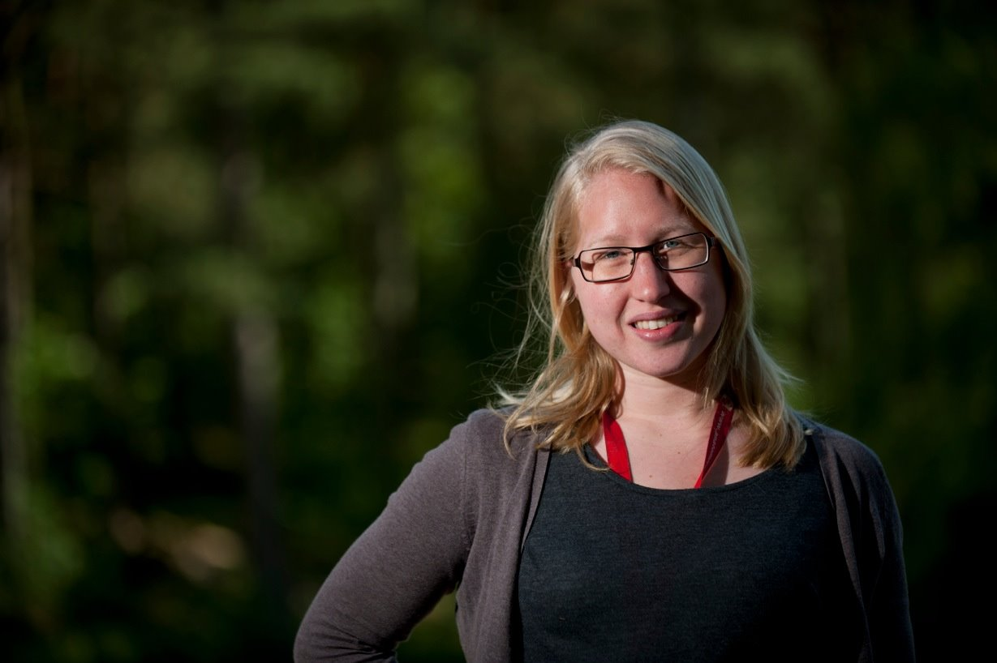
Tack för att du har lyssnat på mig.

Slide 16
Jan Lexell

Slide 17
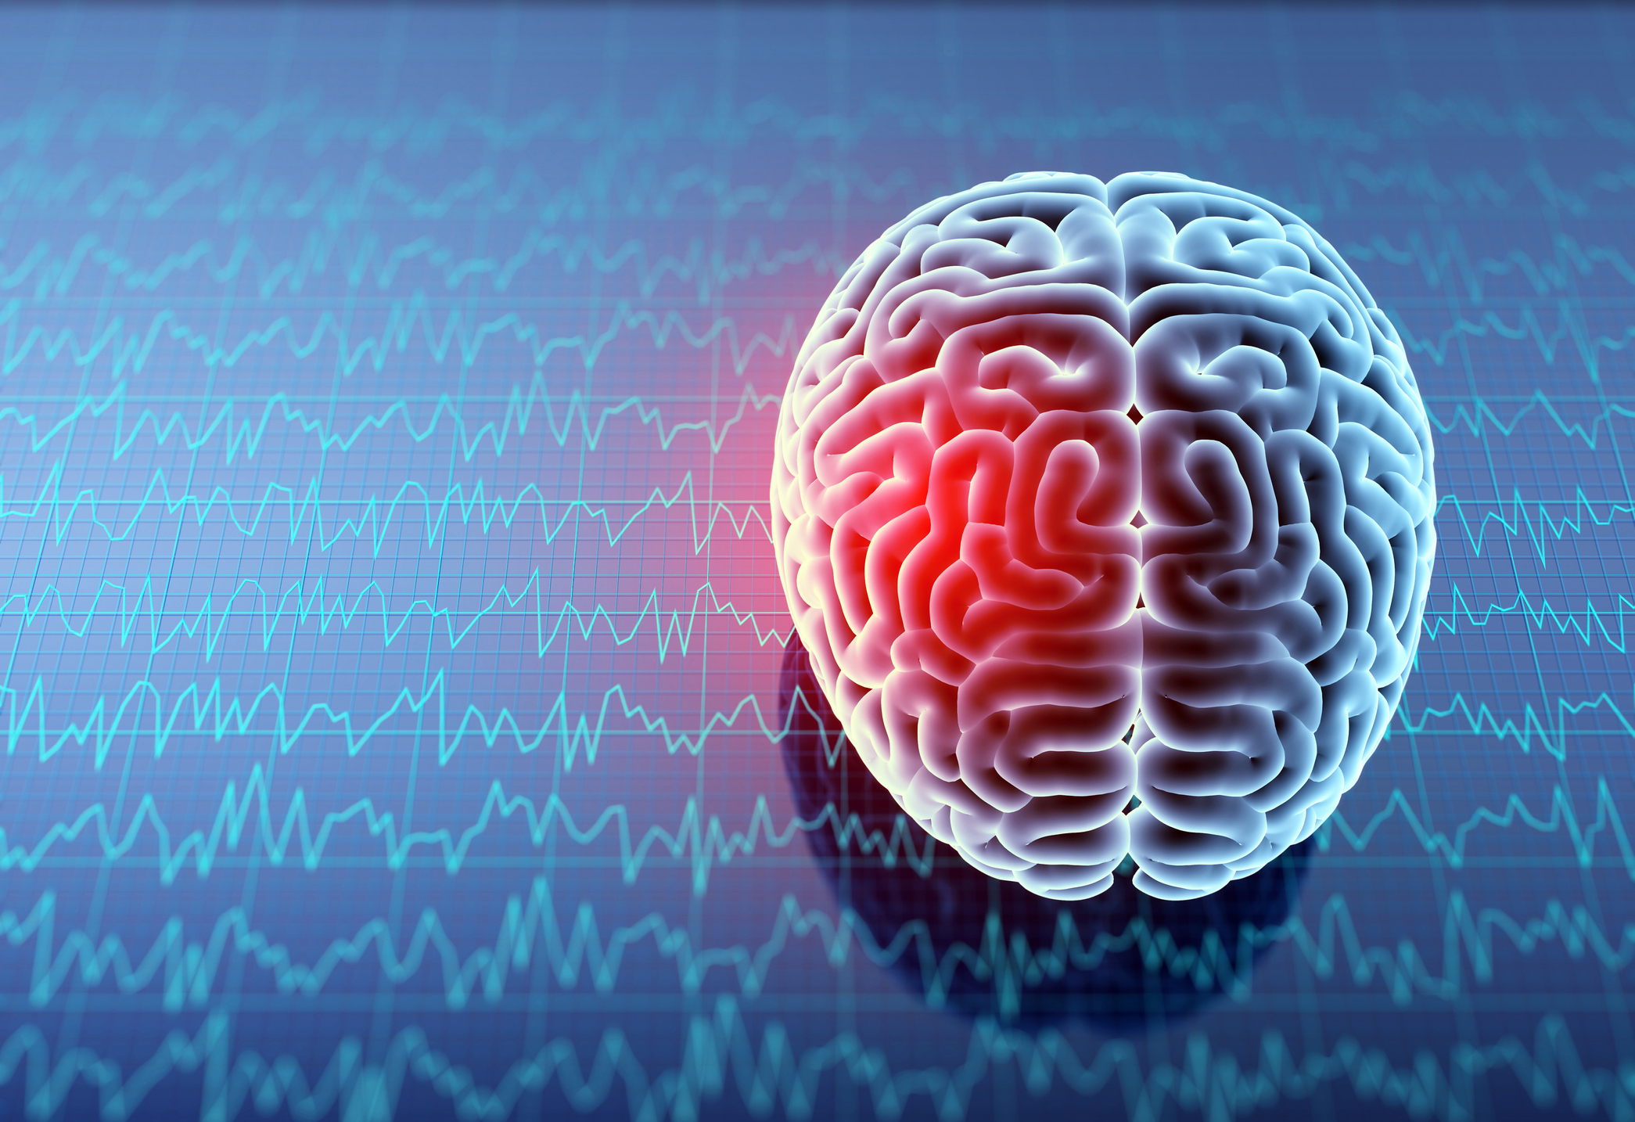
Förvärvad hjärnskada
Stroke ca 30 000/år
Traumatisk hjärnskada ca 30 000/år
Övriga hjärnskador i vuxen ålder ca 10 000/år
Vanligaste orsaken till livslång funktionsnedsättning hos unga vuxna
Motoriska, kognitiva, emotionella funktionsnedsättningar
Påverkan på beteende, sociala relationer, arbete, studier, fritid

Slide 18
Förvärvad hjärnskada
För få resurser för rehabilitering på kort och lång sikt
Brist på samlad kunskap och kompetens
Behov av ett Nationellt kompetenscentrum!

Slide 20
Stefan Johansson Kristofer Kruuse

Slide 21
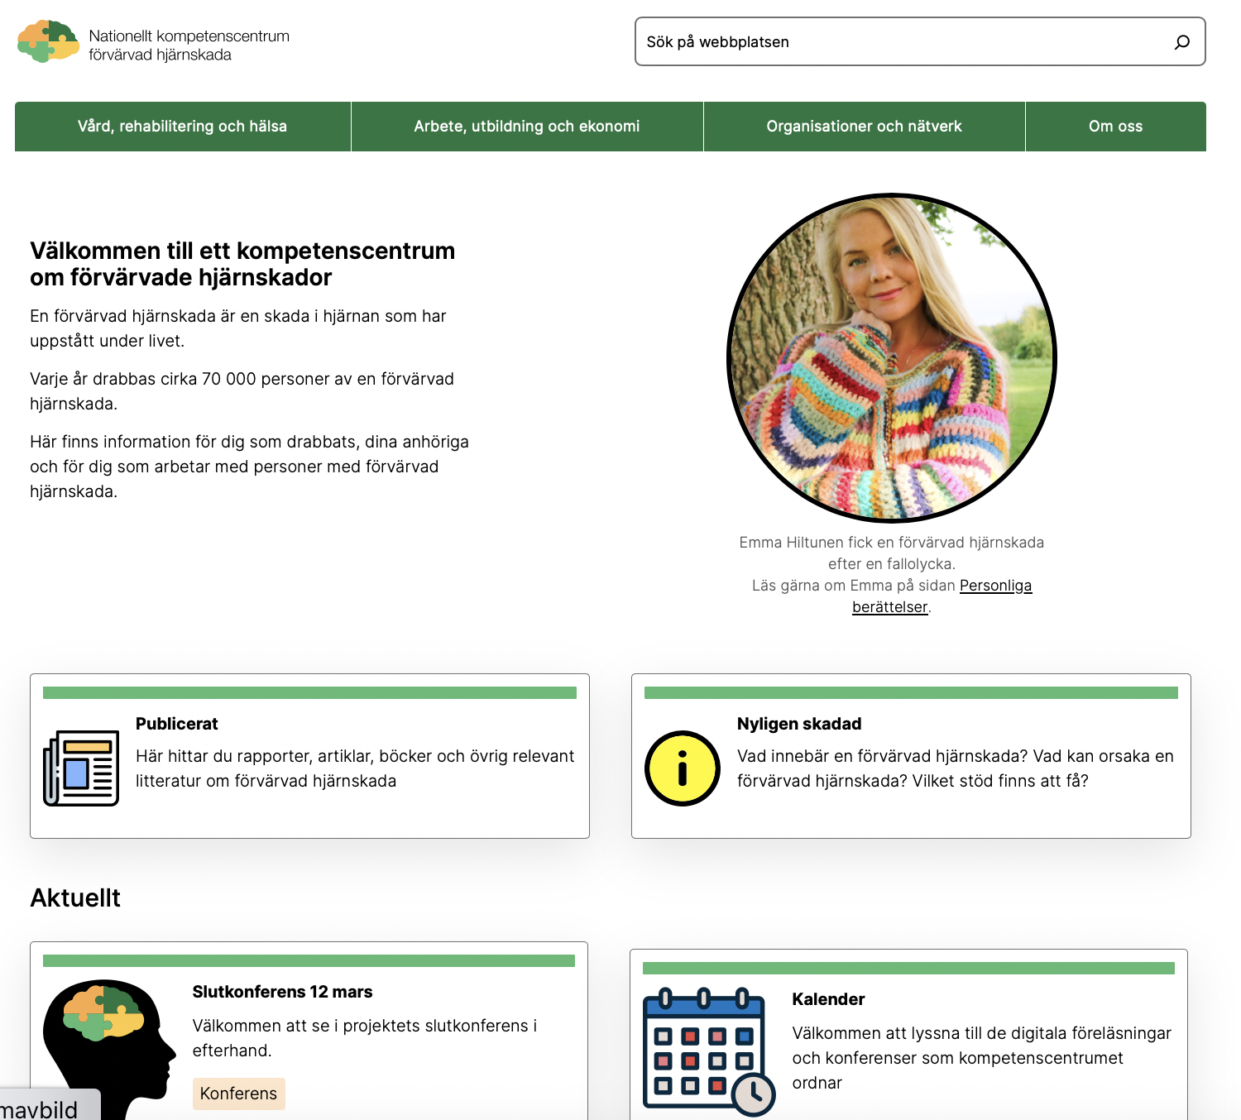
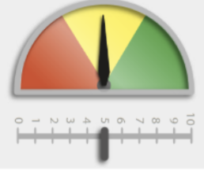
Minimera åtgången av energi

Slide 22
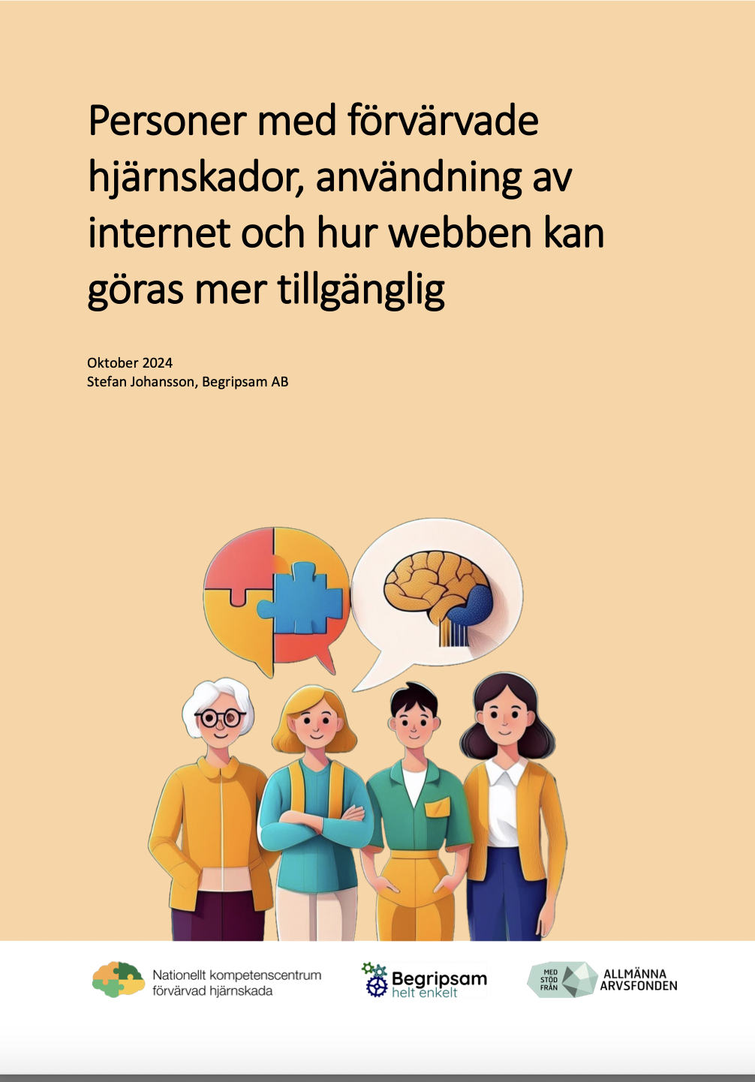
Vi har mycket data
Personer med förvärvade hjärnskador har svarat på hur de använder internet (Undersökningen Svenskarna med funktionsnedsättning och internet 2017, 2019, 2021 och 2023).
Vi kan jämföra mot personer i samma ålder och med samma kön som inte har förvärvad hjärnskada.
Vi har mycket bakgrundsdata om personer med förvärvad hjärnskada.
Vi har kombinerat detta med att personer med förvärvad hjärnskada har medverkat i projektets designteam och redaktionella råd genom hela projektet.

Slide 23
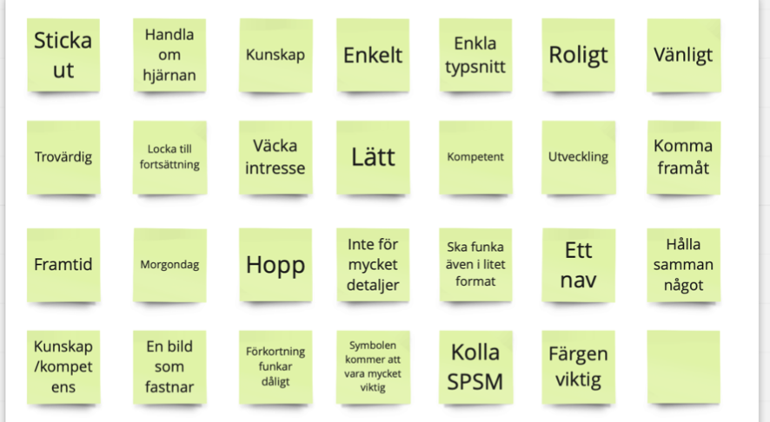
Värdeord –hjälp på vägen

Slide 24
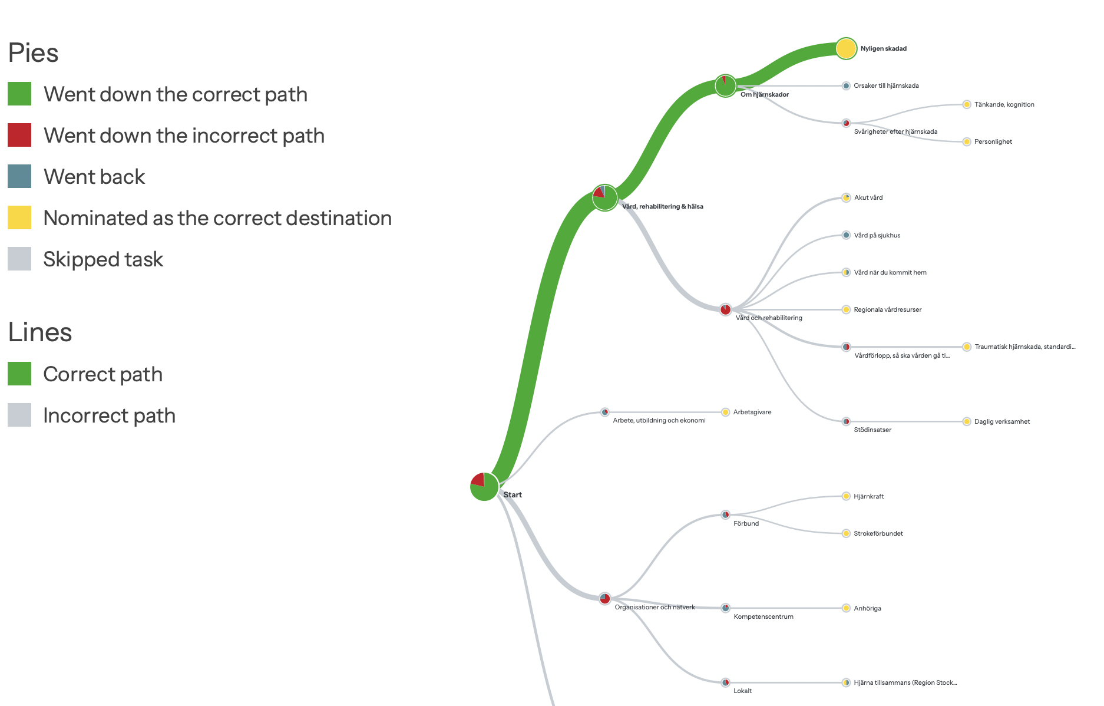
Informationen måste vara lätt att hitta

Slide 25
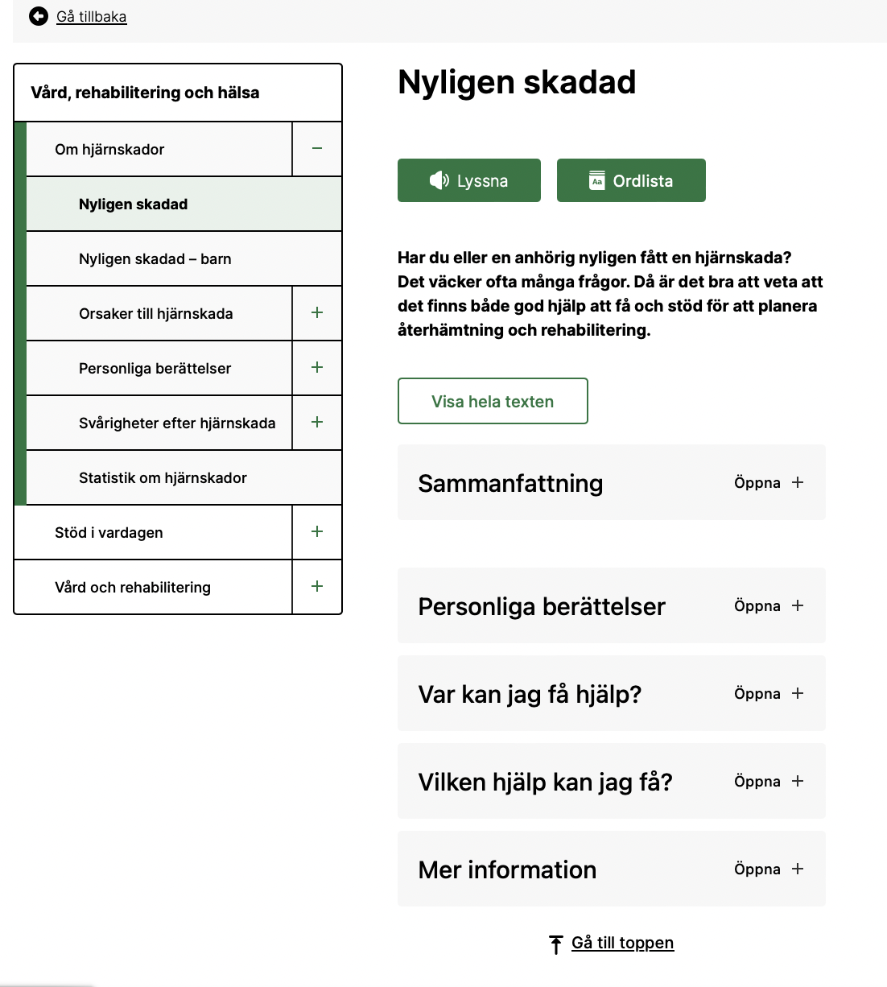
Varje liten detalj kan göra skillnad

Slide 26
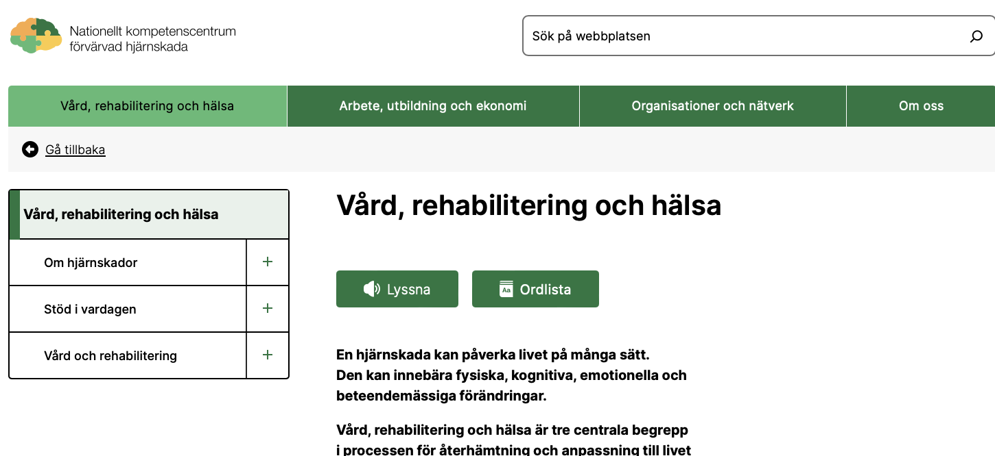
Informationen måste vara lätt att förstå

Slide 27
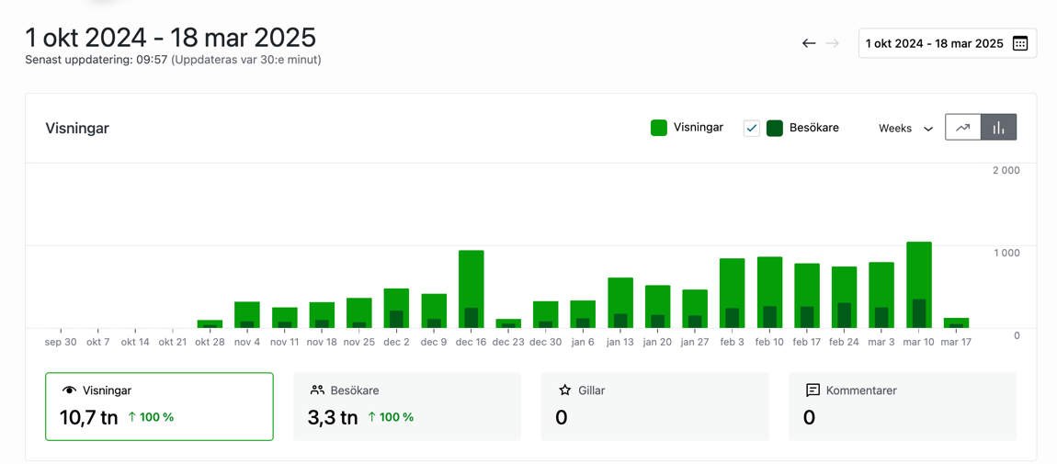
Statistik

Slide 28
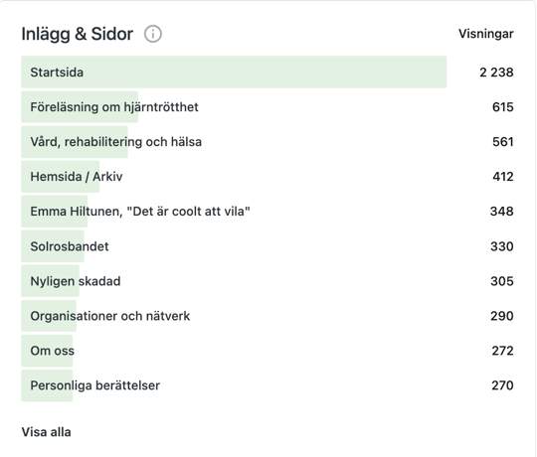

Slide 29
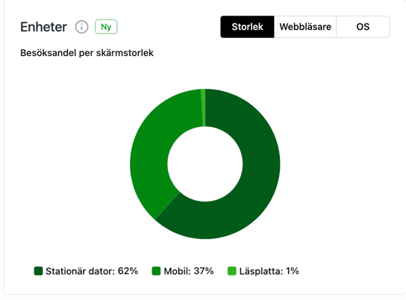

Slide 30
www.hjarnskada.se

Slide 32
Thomas Strandberg

Slide 33
Nationellt kompetenscentrum
Samordning av vård och rehabilitering
Case management
Samordnad individuell plan (SIP)
Individuell plan enl. LSS 10§
Rehabiliteringsplan
Forskning och evidensbaserade metoder
Kunskapsöversikter
Forskningsprojekt
Konferenser
Tillämpning

Slide 35
Ingela Ljunggren Törnblad

Slide 37
Ingela Ljunggren Törnblad Maria Blad

Slide 38
Hur kunde NKFH hjälpt Emma…. och alla andra?

Slide 39
En helt ny värld med ett helt nytt språk – vad betyder det? Vad säger läkaren? Vad händer nu? Vad händer sen? Kan jag jobba ? Vilken skola kan jag gå på? Vad är LSS? Vad gör man när rehabiliteringen är slut? Kan jag klara mig själv? Vem gör vad?

Slide 40
Nästa steg mot bättre vård
Anna Barsk Holmbom
Karin Flyckt
Stefan Johansson
Kristofer Kruuse
Pia Lundin
Mona Olin

Slide 41
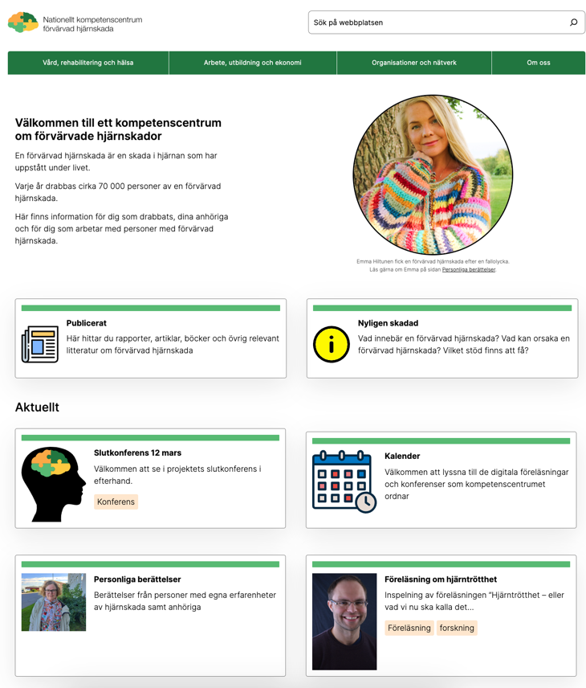
Nästa steg mot bättre vård
Hur man ser på behovet av nationell samordning kring vården av förvärvad hjärnskada?
Finansiering och politiska beslut.
Organisation och drift av kompetenscentrum.
Förväntad samhällsnytta

Slide 43
Avslutning
Tack för att du har lyssnat!

